Slide 1
1. 표지
국방지능형플랫폼포털 제안
Notes:
"국방지능형플랫폼포털 구축을 제안합니다."

Slide 2
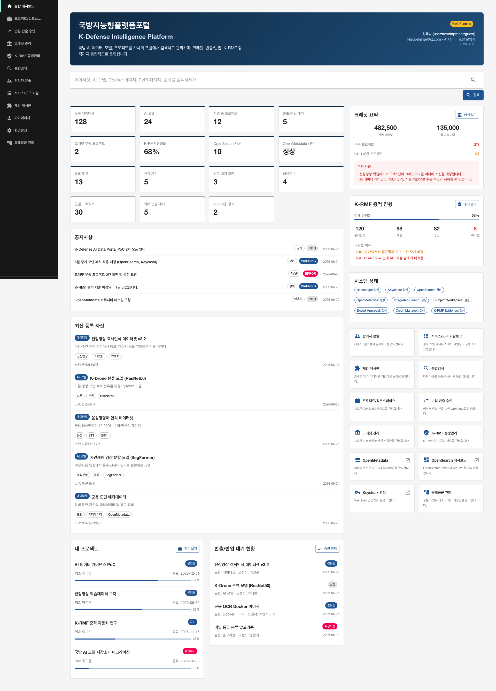
2. 제안 개요
통합 포털 기반의 데이터·AI·클리우드 접근 체계 제공
Notes:
"하나의 포털에서 데이터·모델·프로젝트·도구·크레딧을 통합 관리합니다."

Slide 3
3. 사업 이해
자산 파편화, 자원 관리, 보안/감사, 군별 운영의 과제
Notes:
"국방 AI 환경의 주요 과제를 제시하고 해결 방향을 설명합니다."

Slide 4
4. 목표 시스템 개념
통합성·검색성·보안성·확장성·투명성
Notes:
"5가지 핵심 가치를 중심으로 시스템을 설계했습니다."

Slide 5
5. 전체 구성
Backstage + Keycloak + OpenSearch + OpenMetadata
Notes:
"Backstage를 중심으로 주요 오픈소스를 연계합니다."

Slide 6
6. 통합 대시보드
플랫폼 전체 현황 한 눈에 파악
Notes:
"로그인 후 첫 화면에서 주요 지표와 Quick Links를 확인합니다."

Slide 7
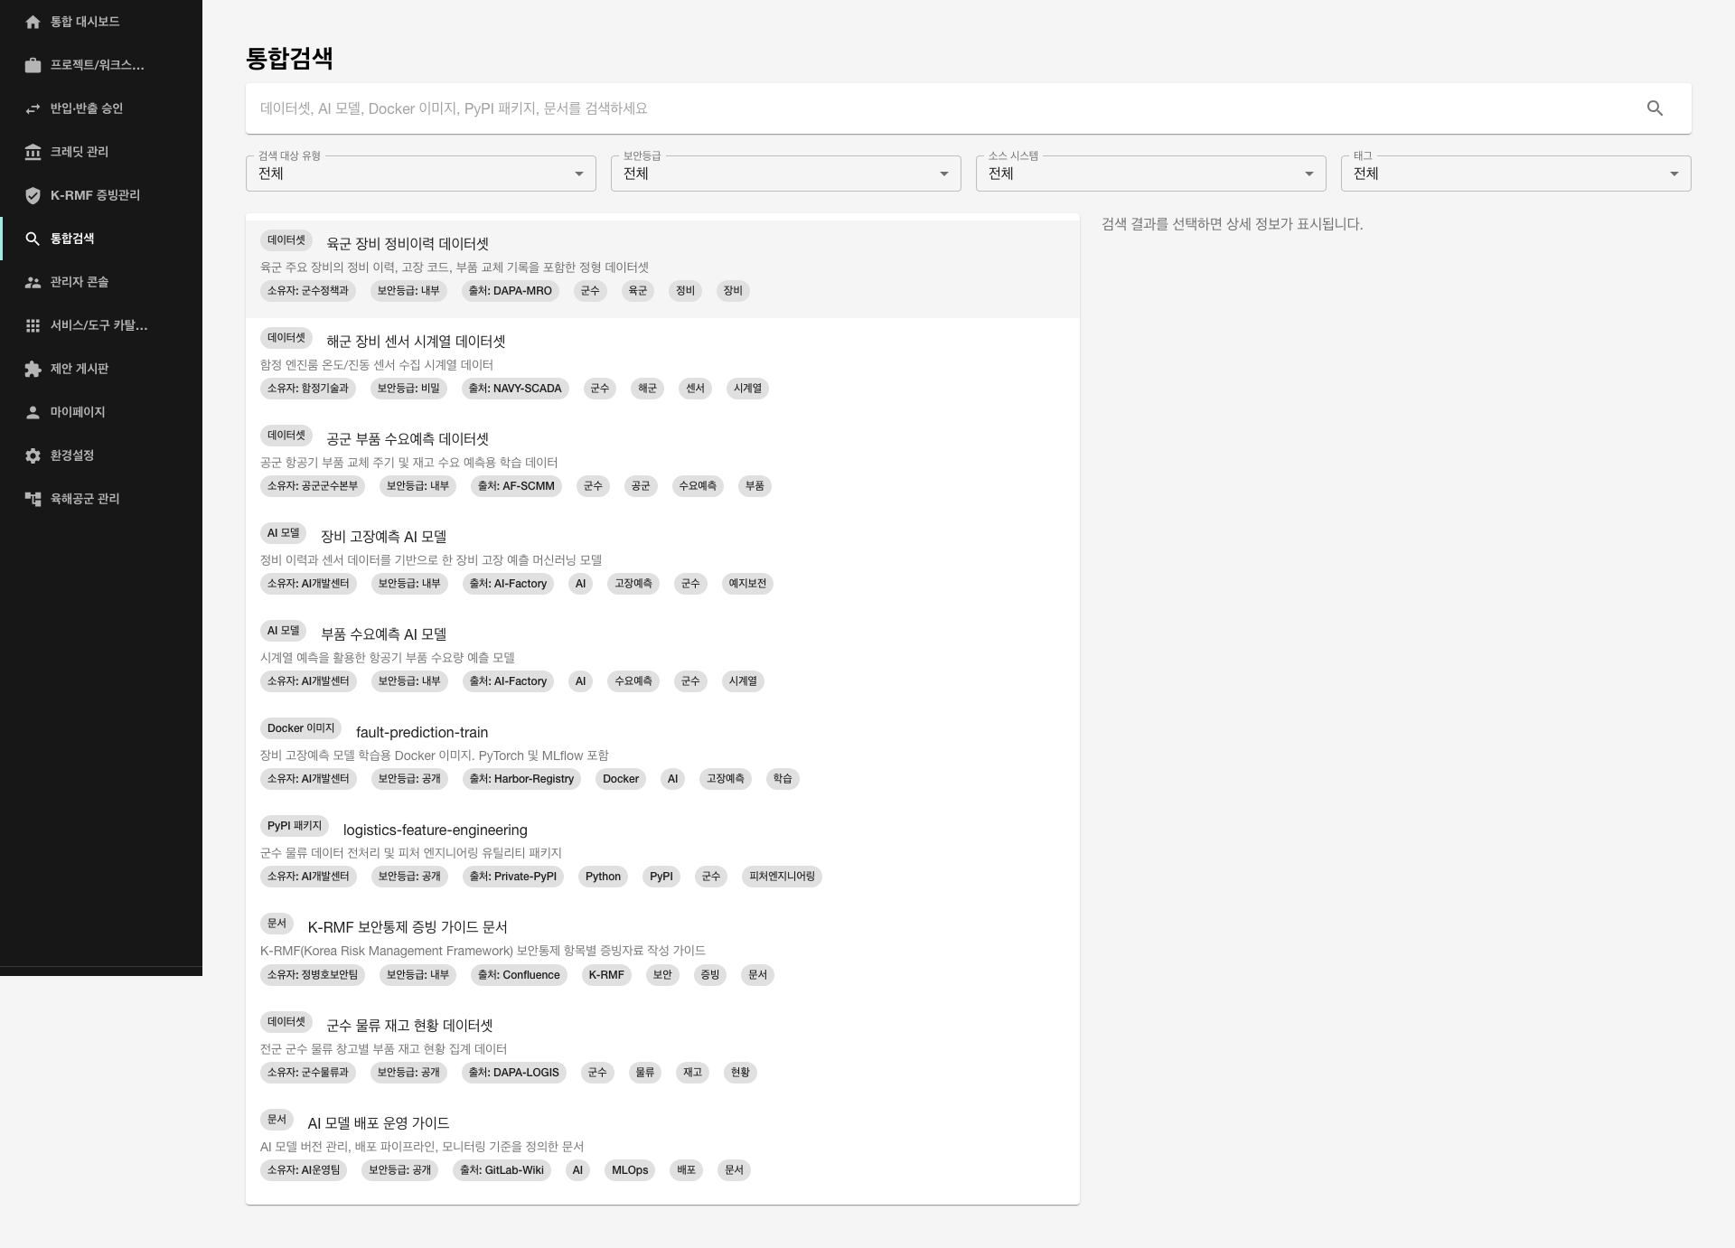
7. 통합검색/카탈로그
데이터·모델·이미지·패키지·문서 통합 검색
Notes:
"OpenSearch 기반으로 보안등급·유형·태그 필터로 검색합니다."

Slide 8
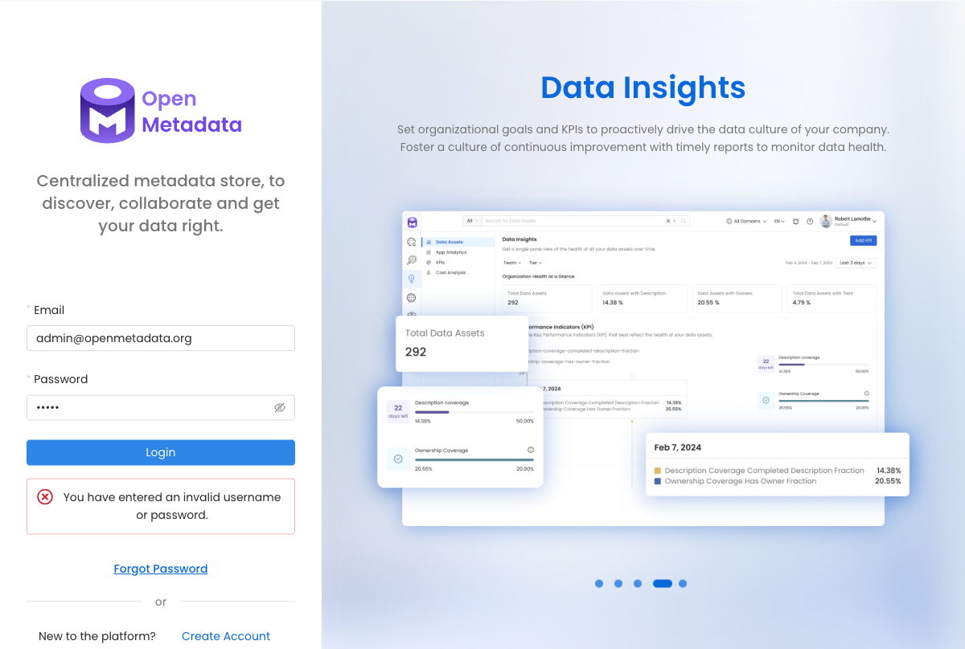
8. 데이터 거버넌스
OpenMetadata를 활용한 메타데이터·계보 관리
Notes:
"데이터 계보와 용어집 관리로 거버넌스를 강화합니다."

Slide 9
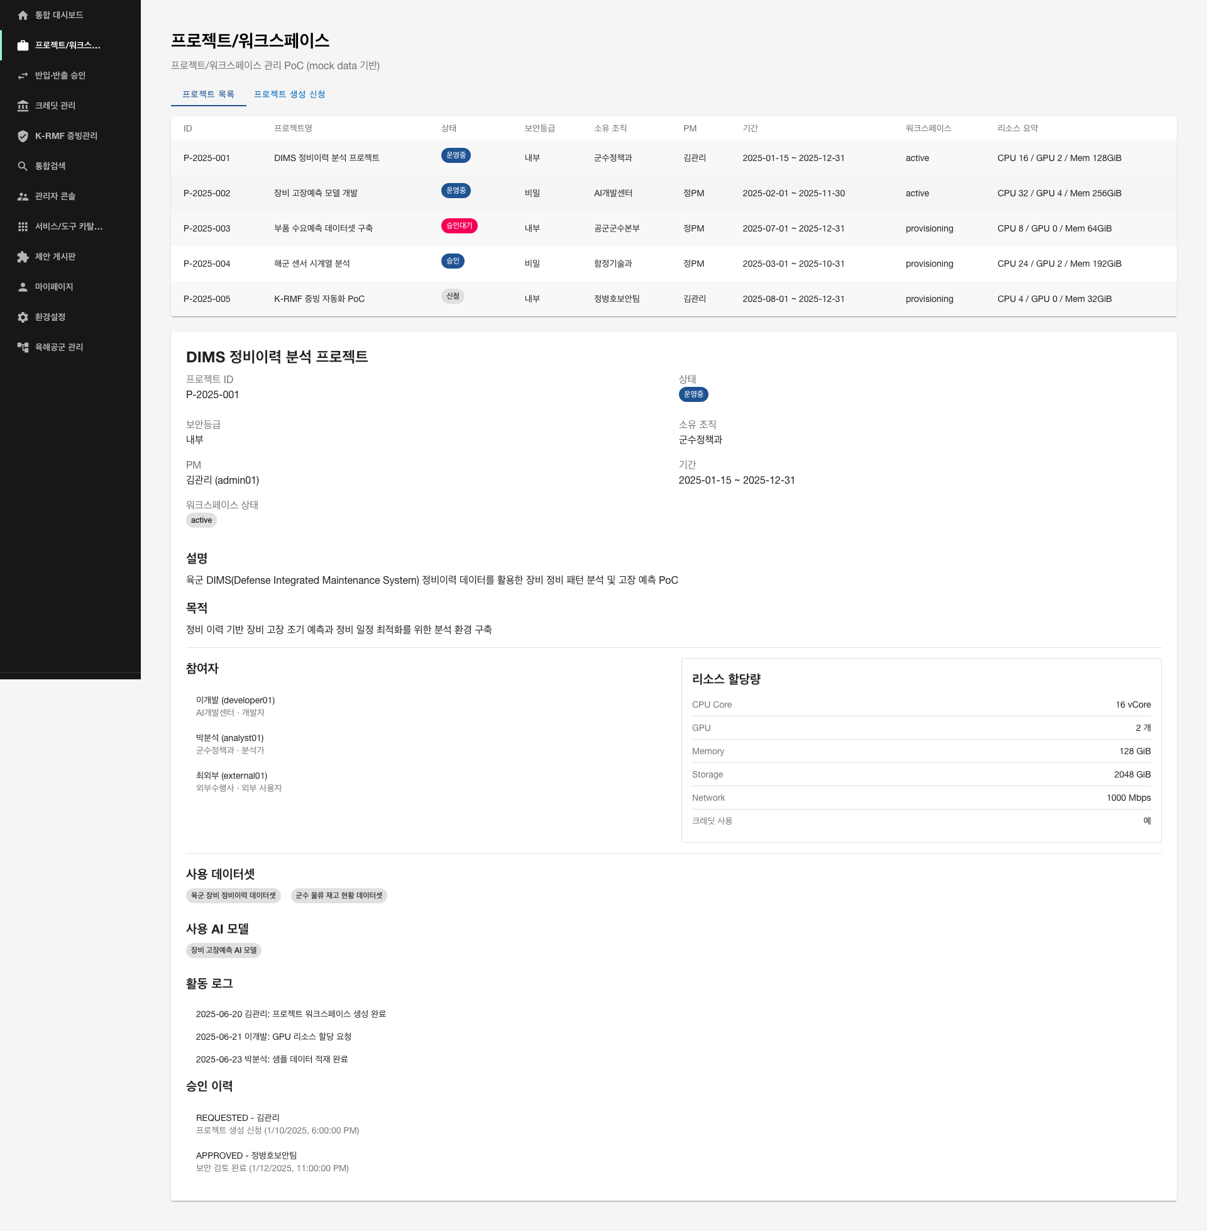
9. 프로젝트/워크스페이스
AI 프로젝트 생애주기 관리
Notes:
"프로젝트 등록부터 멤버·자원·크레딧까지 관리합니다."

Slide 10
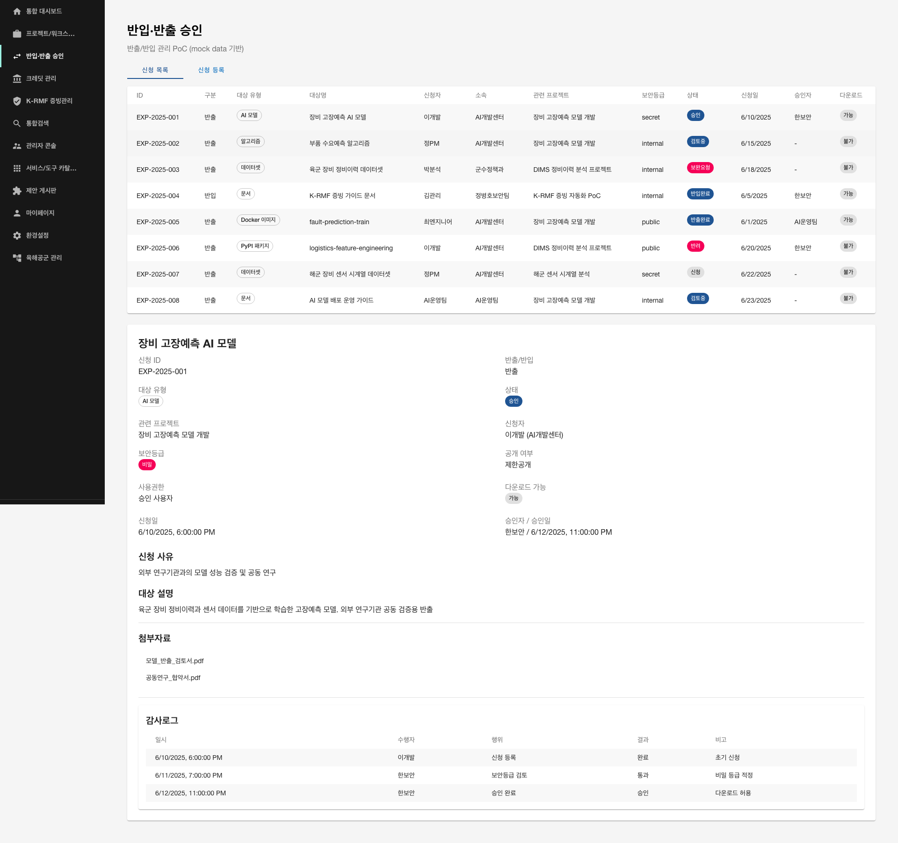
10. 반입·반출 승인
보안 검토 기반 데이터 반입/반출 workflow
Notes:
"신청·보안검토·승인·이력 관리를 지원합니다."

Slide 11
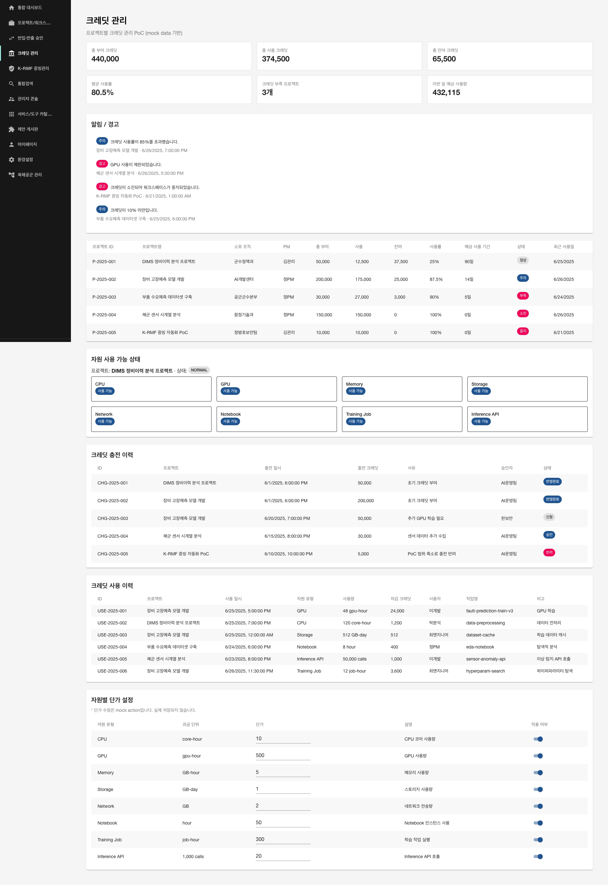
11. 크레딧/자원 사용량
프로젝트별 크레딧 및 사용량 모니터링
Notes:
"GPU/CPU/스토리지 사용량과 크레딧을 시각화합니다."

Slide 12
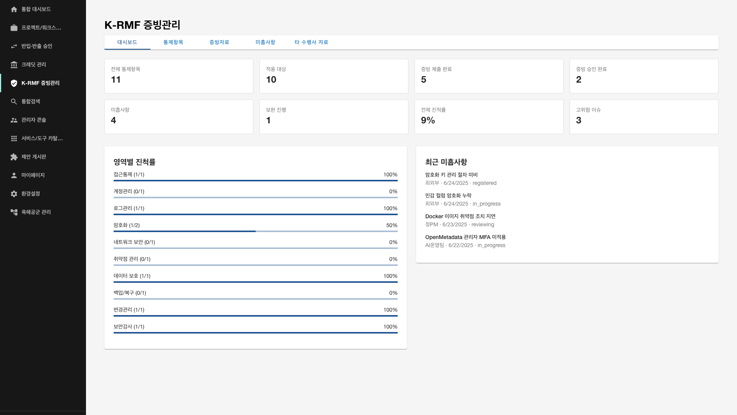
12. K-RMF 증빙관리
K-RMF 평가 항목별 증빙 자료 관리
Notes:
"통제항목별 증빙 상태와 조치 이력을 추적합니다."

Slide 13
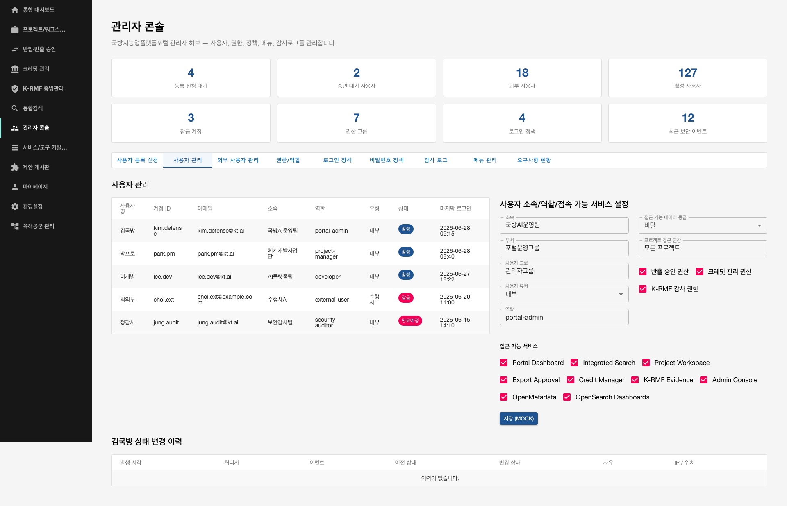
13. 관리자 콘솔
사용자·권한·정책·감사 중앙 관리
Notes:
"관리자가 사용자, 권한, 정책, 감사로그를 한 곳에서 관리합니다."

Slide 14
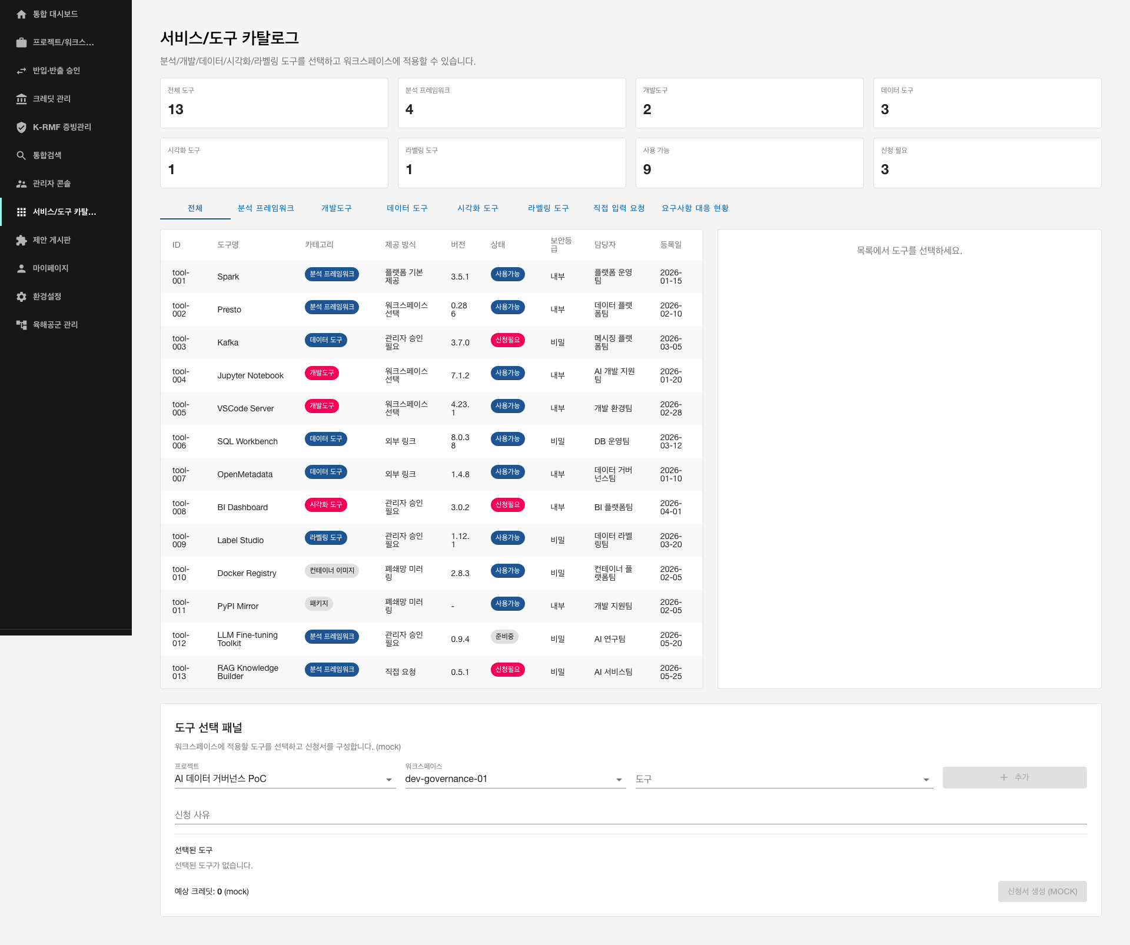
14. 서비스/도구 카탈로그
AI 개발 도구 검색·선택·요청
Notes:
"필요한 도구를 카탈로그에서 검색하고 요청할 수 있습니다."

Slide 15
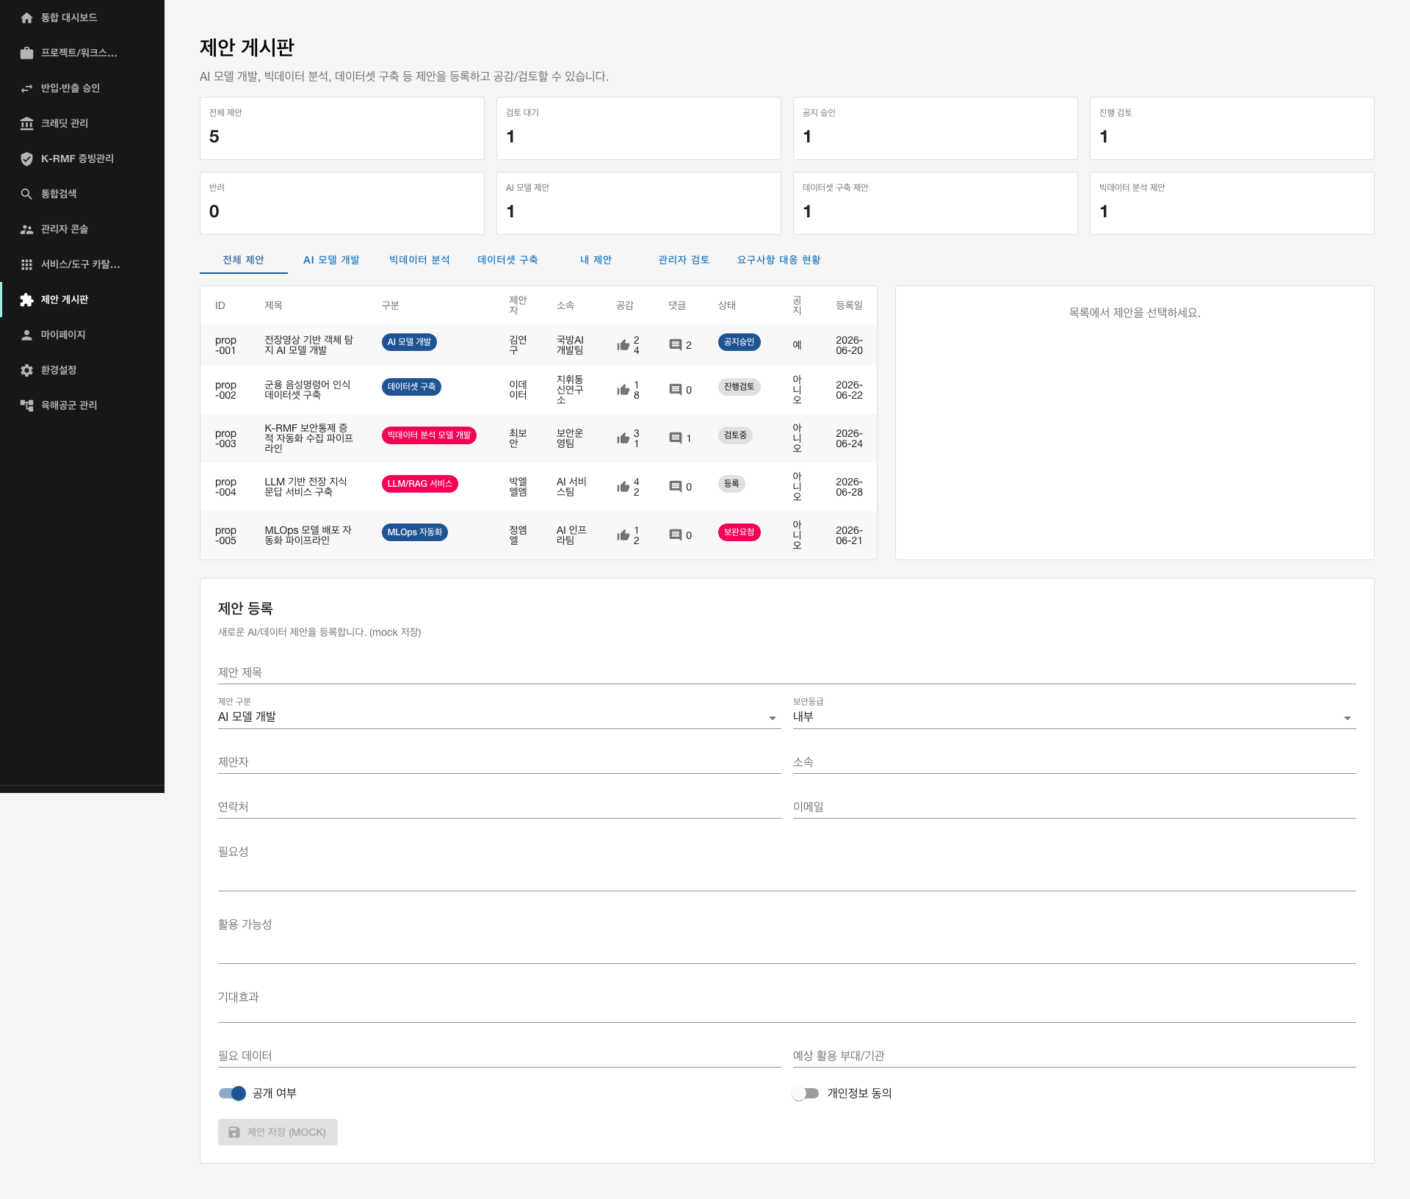
15. 제안 게시판
현장 수요 기반 아이디어 제안 및 승인
Notes:
"연구자들의 아이디어를 제안·공감·승인하는 협업 공간입니다."

Slide 16
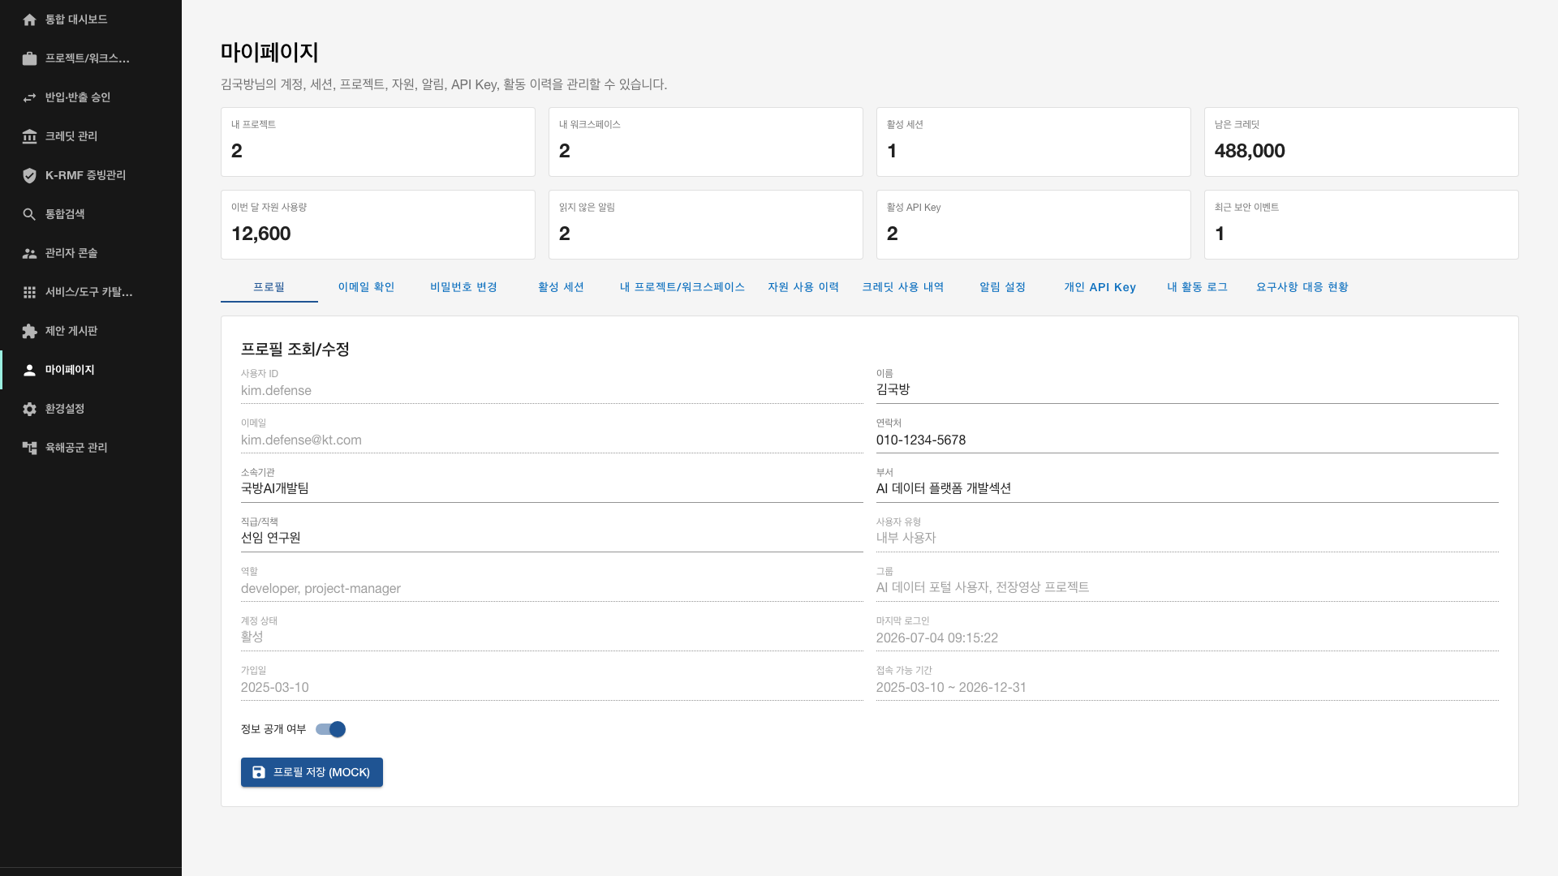
16. 마이페이지/환경설정
개인 정보 및 시스템 설정 관리
Notes:
"사용자 개인 화면과 운영 설정을 분리하여 관리합니다."

Slide 17
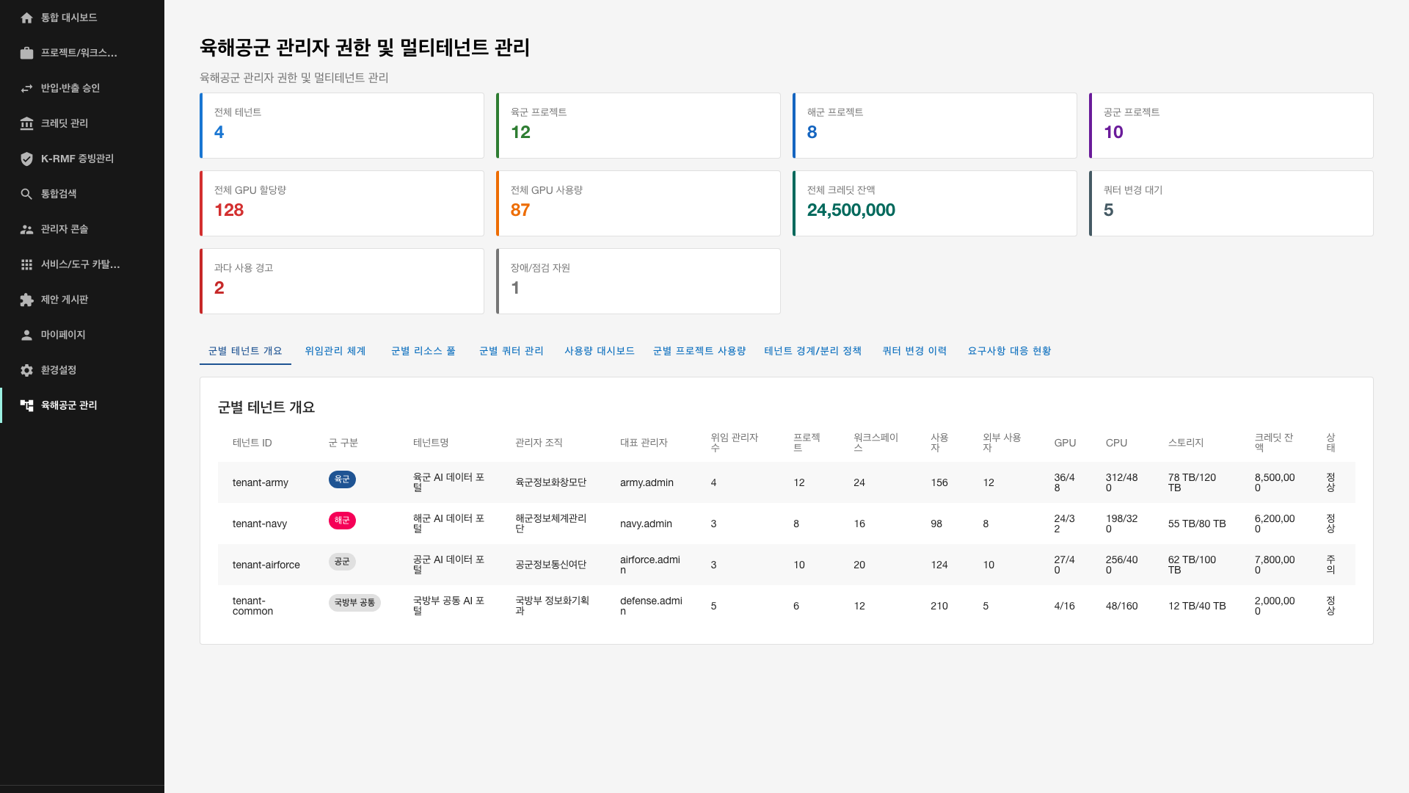
17. 육해공군 멀티테넌트
군별 자원 분리 및 권한 위임
Notes:
"육해공군별 테넌트 개요·쿼터·사용량을 통합 관리합니다."

Slide 18

18. 보안 및 권한관리
Keycloak OIDC + RBAC + 감사로그
Notes:
"통합 인증과 세밀한 권한 제어, 감사로그로 보안을 확보합니다."

Slide 19
19. 구축 로드맵
5단계로 운영 구축
Notes:
"PoC 성과를 바탕으로 순차적으로 실 운영을 완성합니다."

Slide 20
20. 견적 및 인력 산정
기능별 M/M 및 투입 인력
Notes:
"기능별 M/M와 역할별 투입 계획을 제시합니다."

Slide 21
21. 기대효과
업무 효율·자산 가시화·보안·자원 운영
Notes:
"4대 기대효과를 달성할 수 있습니다."

Slide 22
22. 후속 개발 및 리스크 대응
PoC 한계와 보완 계획
Notes:
"실제 연동 및 운영 고도화를 위한 계획을 제시합니다."

Slide 23
23. 맺음말
제안 마무리 및 질의응답
Notes:
"질문에 답변드리겠습니다."

Slide 24
24. SFR-001~SFR-021 요구사항 매핑
SFR-001~SFR-021은 국방지능형플랫폼포털의 21개 상위 요구사항으로, 기능목록 1~155 및 주요 화면과 모두 매핑되었습니다.
주요 매핑: SFR-001(통합 대시보드 1~8), SFR-015(통합검색 5, 65~72), SFR-016(프로젝트 41, 80~89), SFR-017(크레딧 42, 110~118), SFR-021(육해공군 150~155)
Notes:
SFR-001~SFR-021은 RFP 상위 요구사항으로, 제안서와 추적표에서 기능목록 1~155 및 12개 주요 화면과 매핑되었음을 설명합니다.

